Slide 1
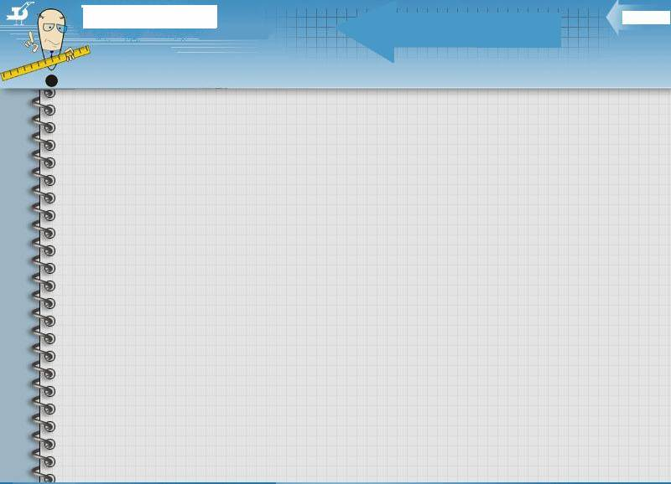
Русский язык.
4 класс

Slide 2
Склонение местоимений.
Цели и задачи:
1. Актуализировать знание склонений местоимений 1 и 2 лица, развивать умение различать местоимения в тексте и определять падежи.
2.. Учить мыслить, анализировать, делать выводы, рассуждать.
3. Развивать элементы творческой деятельности, орфографическую зоркость.
Тип урока: урок открытий новых знаний.

Slide 3



Четырнадцатое декабря.
Среда.
Классная работа.

Slide 4
К одному прибавь один, дружок,
И получишь чудо, да какое-
Одинокий стал не одинок,
Подружились на планете двое.
Вот уже нас двое, а если каждый следующий присоединится к нам и мы все вместе возьмемся за руки, то получится круг дружбы.

Slide 5
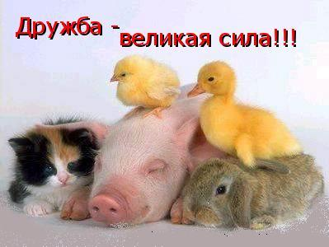

Slide 6





Шкала настроения.

Slide 7

«Дружба- соучастие в благих делах и в испытаниях.»
Платон.

Slide 8
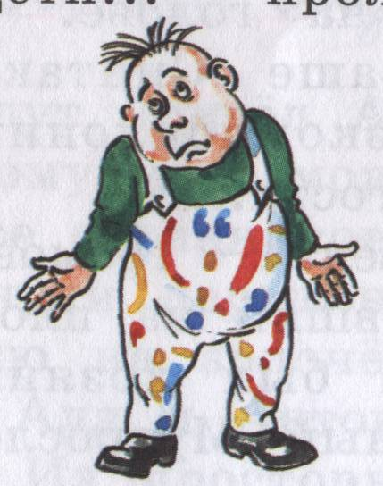
е
Вар . жка
х . к . ей
х . л . дный
.ди . надцать
зам . р . зить
ин . й
о
к
о
о
о
и
о
о
е

Slide 9
Живет в лесу дятел. Спинка у дятла черная, крылья пестрые, шапочка красная. Бежит дятел вверх, клювом по коре стучит. Нашел дятел в лесу корявое дерево и стал туда шишки таскать. Засунет дятел шишку в трещину и семена выбирает.
него
он
он
Как украсить текст?
Какими словами можно заменить слово дятел?
Замените слово дятел словами у него, он

Slide 10
Имя существительное
Местоимение
1) Часть речи.
1) Часть речи.
2) Обозначает предмет.
2) Указывает на предмет.
3) Отвечает на вопросы кто?, что?
3) Отвечает на вопросы кто?, что?
4) Изменяется по
числам.
4) Изменяется по числам.
5) Имеет род.
5) Имеет род только в з лице, ед. числе.

Slide 11
она,
в,
на,
ты,
а,
под,
он,
я,
да,
они,
и,
но
,
перед
,
оно
Предлоги
Союзы
Местоимения

Slide 12



у меня
мне
со мной
я
меня
На каникулах(кто?) … жила в деревне. Там (у кого?) … было много подруг. (Кому?) … жилось очень хорошо. Подруги (кого?) … любили. Только один раз (с кем?) … поссорилась Лена Огонькова.

Slide 13
Склонение местоимений
Им.п. | Я, ты | мы,вы
Род.п. | Меня, тебя | Нас,вас
Дат. П. | Мне, тебе | Нам. вам
Вин. П. | Меня, тебя | Нас, вас
Тв.п. | Мной, тобой | Нами, вами
Предл.п. | Обо мне, о тебе | О нас, о вас
У личных местоимений при склонении изменяется не окончание, а всё слово.

Slide 14
Физкультминутка.

Slide 15

Электронная физкультминутка
для глаз

Slide 16
Самостоятельная работа.
1 уровень.
Вставьте местоимения в нужном падеже, определи число.
Подошёл к (он), возвратился с (она), поздравляю(он), посмотрел на (они),
Позвонил (она),отвечал(они)
2 уровень.
Исправь ошибки.
Каштанка осталась одна. Грусть подкрадывалась к ей незаметно и овладел нею постепенно. Вдруг блиско от её раз дался крик. Гусь сидел на полу. Глаза у его были закрыты. Хозяин сел перед им, минуту глидел на его молчя.
3 уровень.
Составьте и запишите с каждым местоимением словосочетание.
Его, него, ему, нему, им, ним, её, неё.

Slide 17

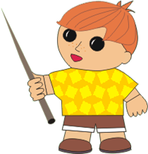
Работа по учебнику.
Стр.142 №244.

Slide 18

Склонение местоимений 3 лица
И.п Кто? Он, она.
Р.п Кого? Его, её,
Д.п Кому? Ему, ей,
В.п. Кого? Его, её.
Т.п. Кем? Им, ею,.
П.п О ком? О нём, о ней.
Он- 3лицо, ед.ч.,муж.род;
Она- 3 лицо, ед.ч., жен.род.

Slide 19

Домашнее задание.
Стр.143 №246

Slide 20
Оцени свою работу.
Утверждения.
Поставь знак «+» или «?»
1) Тема урока мне понятна.
2)Я достиг цели урока.
3) Я умею склонять местоимения.
4) Мне необходимо поработать над…
(перечисли темы для доработки…)

Slide 21


